Slide 1
Смотр-конкурс папок-передвижек на тему «Быть здоровыми хотим» Дата проведения: 17 ноября 2014 г.
Разработала и создала:
Заместитель заведующей МБДОУ «ЦРР- детский сад № 169»
Золотарева Ольга Викторовна

Slide 2
Цель: выявить уровень компетентности педагогов в организационной работе с семьями воспитанников. Задачи: - повысить компетенцию педагогов в вопросах организации работы с родителями ДОУ, создании наглядной агитации по работе с родителями ; - создать в коллективе атмосферу творческого поиска; - пополнить методические копилки новыми содержательными, востребованными у родителей, эстетично оформленными материалами для совместного использования всеми педагогами Центра.

Slide 3
Критерии оценки: 1.Соответствие возрасту воспитанников. 2.Креативный подход в оформлении материалов. 3.Оценка содержания. 4.Востребованность у родителей воспитанников.

Slide 4
Тематика информационных материалов: 1. Рекомендации по питанию дошкольников. 2.Соблюдение здорового образа жизни в семье. 3.Игротека по здоровьесбережению.

Slide 5
Группа «Родничок» «Живые витамины»

Slide 6
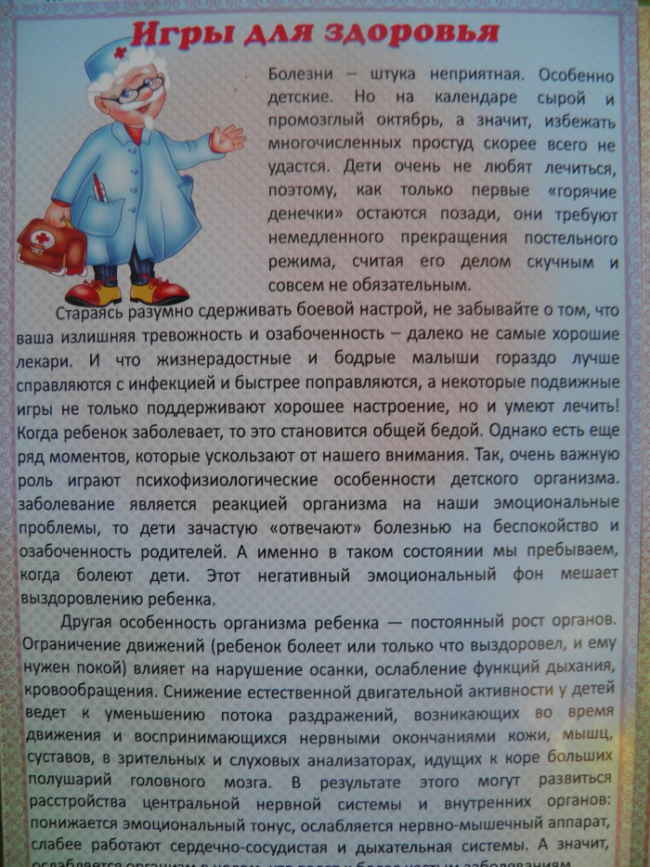
Группа «Сказка» «Игры для здоровья»

Slide 7
Группа «Дюймовочка» Каталог «Релаксационные игры и упражнения для детей»

Slide 8
ИТОГИ : 3 место: Группы «Березка», «Жар-Птица» 2место: Группы «Родничок», «Теремок». 1 место: Группы «Петушок», «Дюймовочка», «Сказка», «Ромашка», «Золотой ключик», «Колокольчик»

